Slide 1
Sony 4K Solution

Slide 2

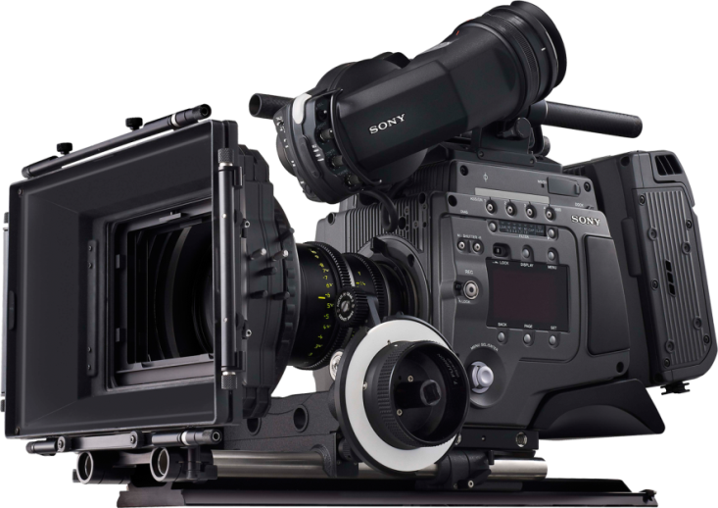
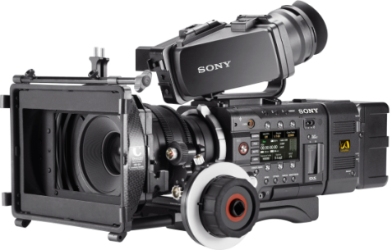
Sony 35mm Camera
F65
PMW-F55
Notes:
コンテンツ制作のフォーマットも決まった。解像度だけでなく、高ビットレート化と広色域化を活かす制作手法が今後の課題。
As for our industry, Standardizations are key to penetrate 4K format.
６Ｇ ＰＨＹで初めて 2160Ｐ 50/60Ｐ 444、 Ｄｅｅｐ Ｃｏｌｏｒに対応できる
65型の4K液晶テレビ“WT600シリーズ”「TX-L65WT600」が発表された。欧州では9月末～10月初旬の発売を予定。同時期に日本市場への投入も予定する。価格は6,000ドル程度になるとのこと。
TX-L65WT600
4K 50p/60p信号入力に対応。Dispay Port 1.2aを備えるほか、新規格・HDMI 2.0対応端子を搭載し、色信号を圧縮しない4：4：4入力にも対応している。
・2014年のTVは、420 8bit 60PのHDMI2.0しかサポートしていません。 2013年モデルと同じです。
ですので、今年のTVを使った場合は、422 10bit 60PをHDMI経由で受け取ることは残念ながら出来ません。
現時点で、量産チップとして出荷されているのは、Panaのチップだけという
ことです。Silicon Imageのチップは10月ごろ量産という情報があります。
Panaのチップも、互換性維持には苦労しているようで、使いこなしにはそれなりに頑張らないといけないのではないかと思います。現時点だと
互換性確保の相手は何？という問題もあります。

Slide 3
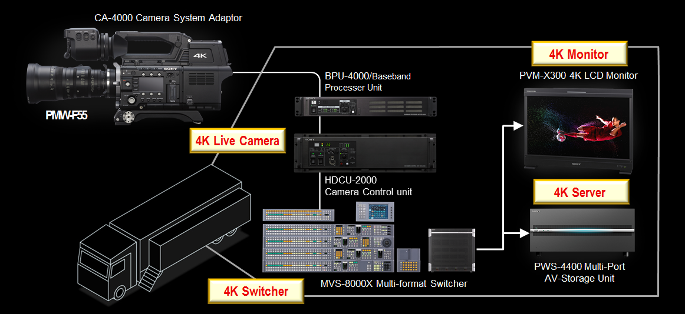
Sony 4K Live Product Solution

Slide 4
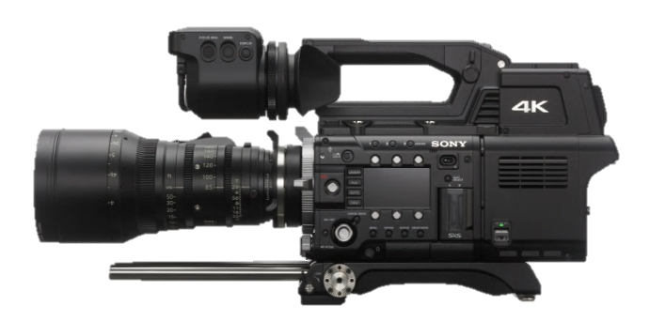
PMW-F55: Application
Drama
Live
4K
HFR
POV
Multi Application
4K-Live System

Slide 5
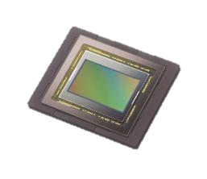
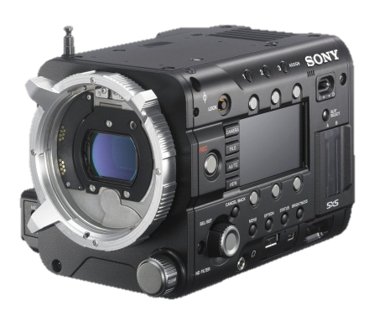
PMW-F55
S35mm 4096 x 2160 Single CMOS Imager,
FZ Mount, PL adapter (Standard), B4 adapter (option)
14 F-stops Exposure latitude
Variable Electronic Shutter angle : 1/24 to 1/6000 Sec
Modular Design
Light weight : 2,2Kg

Slide 6
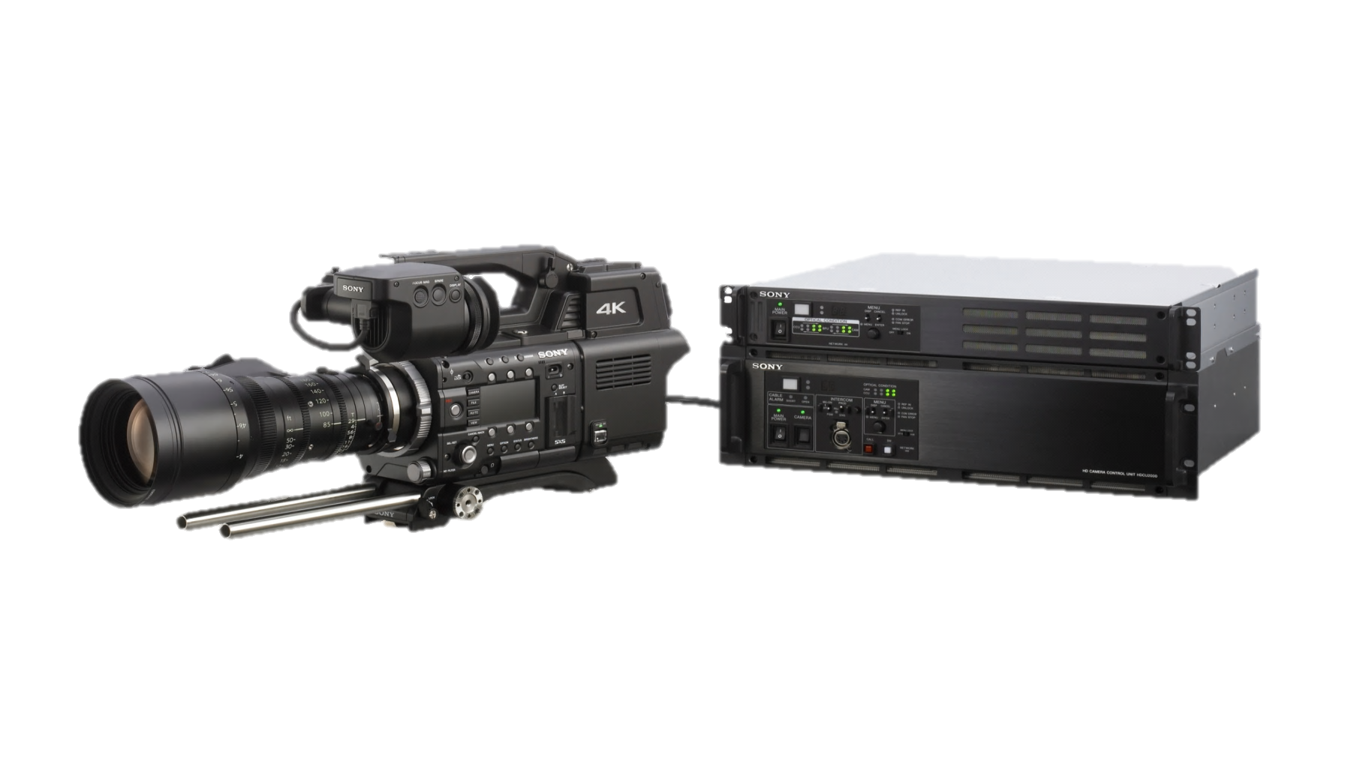

4K Live Camera System
CA-4000
BPU-4000
HDCU-2000
PMW-F55
Notes:
コンテンツ制作のフォーマットも決まった。解像度だけでなく、高ビットレート化と広色域化を活かす制作手法が今後の課題。
As for our industry, Standardizations are key to penetrate 4K format.
６Ｇ ＰＨＹで初めて 2160Ｐ 50/60Ｐ 444、 Ｄｅｅｐ Ｃｏｌｏｒに対応できる
65型の4K液晶テレビ“WT600シリーズ”「TX-L65WT600」が発表された。欧州では9月末～10月初旬の発売を予定。同時期に日本市場への投入も予定する。価格は6,000ドル程度になるとのこと。
TX-L65WT600
4K 50p/60p信号入力に対応。Dispay Port 1.2aを備えるほか、新規格・HDMI 2.0対応端子を搭載し、色信号を圧縮しない4：4：4入力にも対応している。
・2014年のTVは、420 8bit 60PのHDMI2.0しかサポートしていません。 2013年モデルと同じです。
ですので、今年のTVを使った場合は、422 10bit 60PをHDMI経由で受け取ることは残念ながら出来ません。
現時点で、量産チップとして出荷されているのは、Panaのチップだけという
ことです。Silicon Imageのチップは10月ごろ量産という情報があります。
Panaのチップも、互換性維持には苦労しているようで、使いこなしにはそれなりに頑張らないといけないのではないかと思います。現時点だと
互換性確保の相手は何？という問題もあります。

Slide 7
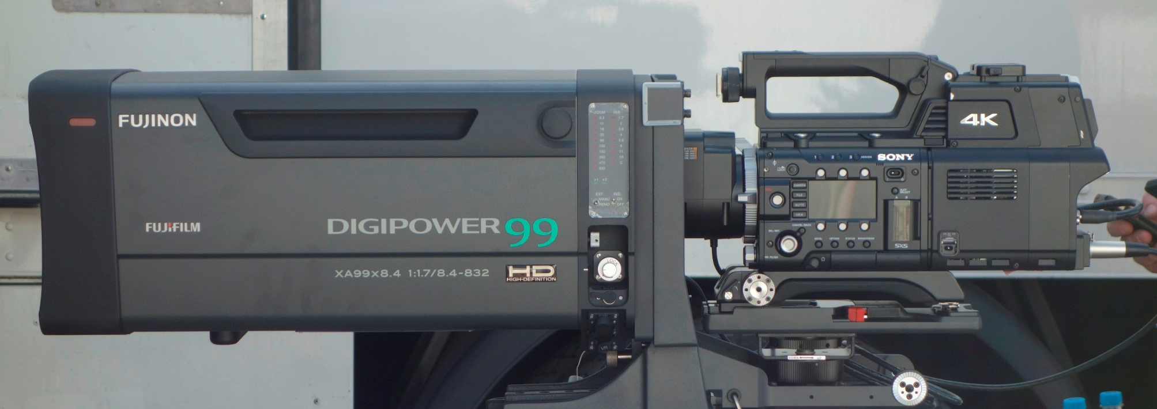
Large Box Lens configuration
PMW-F55
LA-FZB2
(FZ to B4 Optical Adapter)
CA-4000
+ Power Booster
(SKC-PB40)
Large box lens (2/3’’)
VCT-FSA5

Slide 8


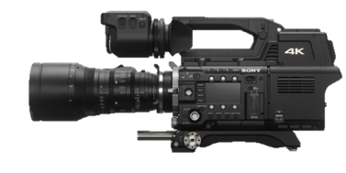





Professional 4K Live Camera
CA-4000
Camera System Adaptor
SKC-PB40
Camera Power Boost unit
4K
HD Cut-out
PL Lens
3G/HD-SDI
BPU-4000
Baseband Processer Unit
HD Cut-out
HD Cut out
Option Software
HD
B4 Lens
Power
4K/60P
1080 240P/360
PMW-F55
SMPTE Fiber
(2Km)
4K
or
HFR
3G-SDI x4
LA-FZB2
Mount adaptor
3Gbps Fiber
3G-SDI
HD
3G/HD-SDI
HDCU-2000/2500
HD
RCP/MSU
Notes:
コンテンツ制作のフォーマットも決まった。解像度だけでなく、高ビットレート化と広色域化を活かす制作手法が今後の課題。
As for our industry, Standardizations are key to penetrate 4K format.
６Ｇ ＰＨＹで初めて 2160Ｐ 50/60Ｐ 444、 Ｄｅｅｐ Ｃｏｌｏｒに対応できる
65型の4K液晶テレビ“WT600シリーズ”「TX-L65WT600」が発表された。欧州では9月末～10月初旬の発売を予定。同時期に日本市場への投入も予定する。価格は6,000ドル程度になるとのこと。
TX-L65WT600
4K 50p/60p信号入力に対応。Dispay Port 1.2aを備えるほか、新規格・HDMI 2.0対応端子を搭載し、色信号を圧縮しない4：4：4入力にも対応している。
・2014年のTVは、420 8bit 60PのHDMI2.0しかサポートしていません。 2013年モデルと同じです。
ですので、今年のTVを使った場合は、422 10bit 60PをHDMI経由で受け取ることは残念ながら出来ません。
現時点で、量産チップとして出荷されているのは、Panaのチップだけという
ことです。Silicon Imageのチップは10月ごろ量産という情報があります。
Panaのチップも、互換性維持には苦労しているようで、使いこなしにはそれなりに頑張らないといけないのではないかと思います。現時点だと
互換性確保の相手は何？という問題もあります。

Slide 9
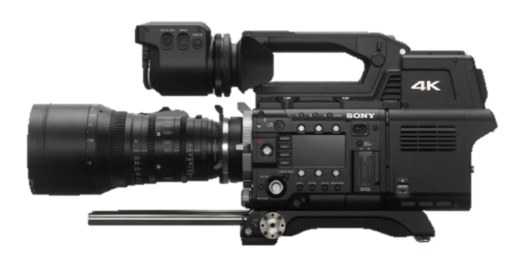
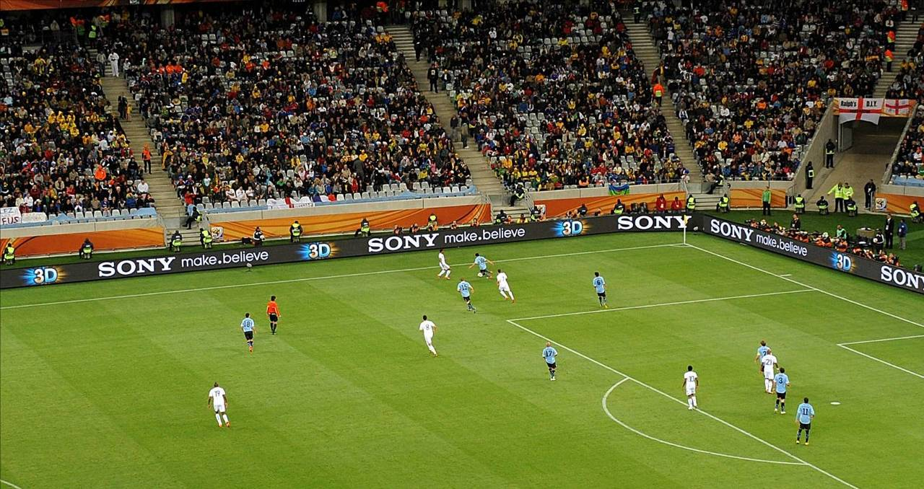
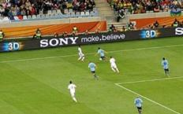
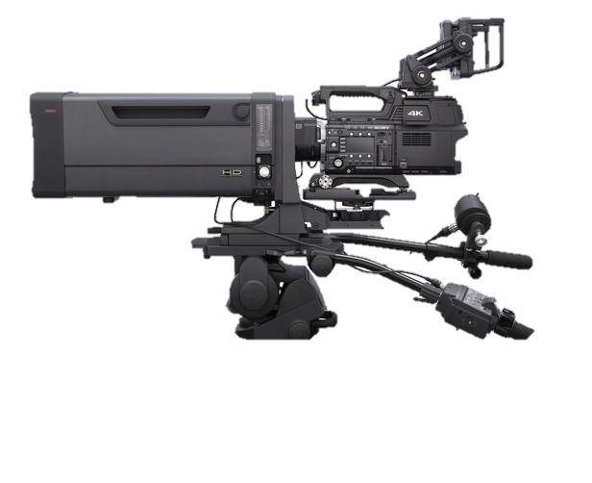


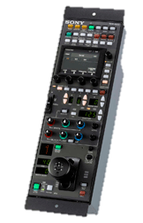
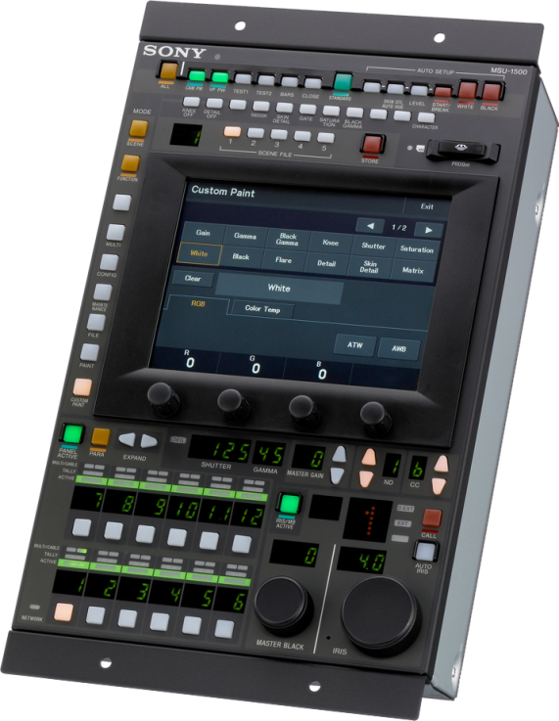
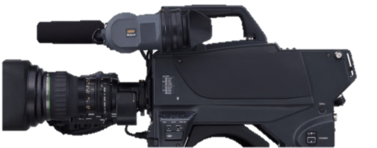
Versatile Live Production Camera System
F55+CA-4000
35mm lens
2/3” BOX
Lens
Real-time HD Cut-out from 4K
4K
HD Cut-out
Fiber(2km)
4K
HD
-4K
-Slow Motion
-Normal Speed out
4K
HD
BPU-4000
2K
HD
HDCU-2000/2500
3G or HD-SDI
REF/Intercom/Tally
Ret,/Prompter,/Audio
HDC-2000 series
2K
3G/HD-SDI
HD
HDC-2000/2400/2500
HDCU-2000/2500
4K live as same operation as current HD

Slide 10
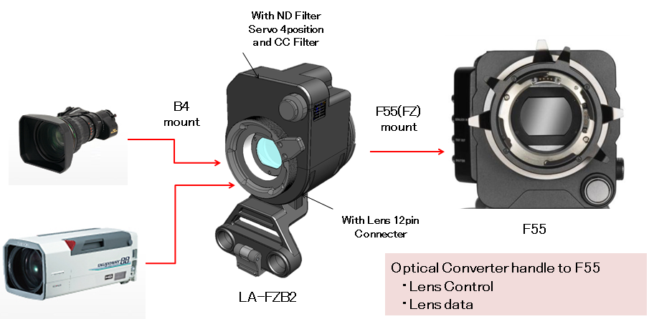
Optical lens converter
Notes:
コンテンツ制作のフォーマットも決まった。解像度だけでなく、高ビットレート化と広色域化を活かす制作手法が今後の課題。
As for our industry, Standardizations are key to penetrate 4K format.
６Ｇ ＰＨＹで初めて 2160Ｐ 50/60Ｐ 444、 Ｄｅｅｐ Ｃｏｌｏｒに対応できる
65型の4K液晶テレビ“WT600シリーズ”「TX-L65WT600」が発表された。欧州では9月末～10月初旬の発売を予定。同時期に日本市場への投入も予定する。価格は6,000ドル程度になるとのこと。
TX-L65WT600
4K 50p/60p信号入力に対応。Dispay Port 1.2aを備えるほか、新規格・HDMI 2.0対応端子を搭載し、色信号を圧縮しない4：4：4入力にも対応している。
・2014年のTVは、420 8bit 60PのHDMI2.0しかサポートしていません。 2013年モデルと同じです。
ですので、今年のTVを使った場合は、422 10bit 60PをHDMI経由で受け取ることは残念ながら出来ません。
現時点で、量産チップとして出荷されているのは、Panaのチップだけという
ことです。Silicon Imageのチップは10月ごろ量産という情報があります。
Panaのチップも、互換性維持には苦労しているようで、使いこなしにはそれなりに頑張らないといけないのではないかと思います。現時点だと
互換性確保の相手は何？という問題もあります。

Slide 11
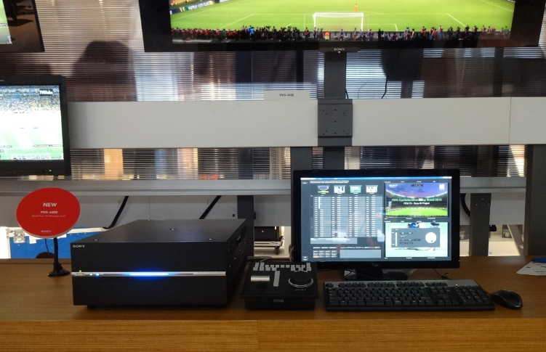
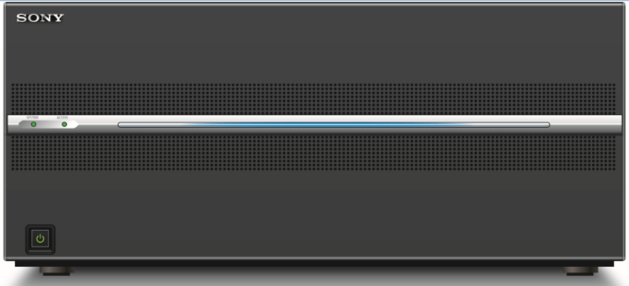
4K XAVC Server: PWS-4400
Main Specs
4K x 4 I/O (input/output is switchable)
  4IN, 3IN/1OUT, 2IN/2OUT, 1IN/3OUT, 4OUT
Video and Audio Format
  Video : XAVC codec
    4K XAVC-I（600Mbps @ 60p)
    HD XAVC-I（100Mbps @ 60i）
  Audio : LPCM 24bit 16CH
Internal memory storage
  2TB as standard
    5H @ 4K 60p 600Mbps
    7H @ HD 60i 100Mbps
  Expandable up to 8TB (OPTION)
User Benefits = Great ROI for future (4K)
Cost effectiveness especially in 4K config
Port number in 4K config
Support 4K HFR (4K 120p)
Handle 4K picture as one picture (Not quad)
Same user I/F as market standard device
Cut out function
Notes:
コンテンツ制作のフォーマットも決まった。解像度だけでなく、高ビットレート化と広色域化を活かす制作手法が今後の課題。
As for our industry, Standardizations are key to penetrate 4K format.
６Ｇ ＰＨＹで初めて 2160Ｐ 50/60Ｐ 444、 Ｄｅｅｐ Ｃｏｌｏｒに対応できる
65型の4K液晶テレビ“WT600シリーズ”「TX-L65WT600」が発表された。欧州では9月末～10月初旬の発売を予定。同時期に日本市場への投入も予定する。価格は6,000ドル程度になるとのこと。
TX-L65WT600
4K 50p/60p信号入力に対応。Dispay Port 1.2aを備えるほか、新規格・HDMI 2.0対応端子を搭載し、色信号を圧縮しない4：4：4入力にも対応している。
・2014年のTVは、420 8bit 60PのHDMI2.0しかサポートしていません。 2013年モデルと同じです。
ですので、今年のTVを使った場合は、422 10bit 60PをHDMI経由で受け取ることは残念ながら出来ません。
現時点で、量産チップとして出荷されているのは、Panaのチップだけという
ことです。Silicon Imageのチップは10月ごろ量産という情報があります。
Panaのチップも、互換性維持には苦労しているようで、使いこなしにはそれなりに頑張らないといけないのではないかと思います。現時点だと
互換性確保の相手は何？という問題もあります。

Slide 12
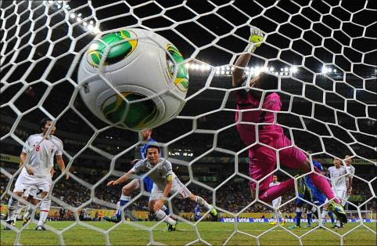
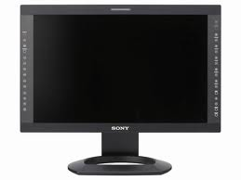
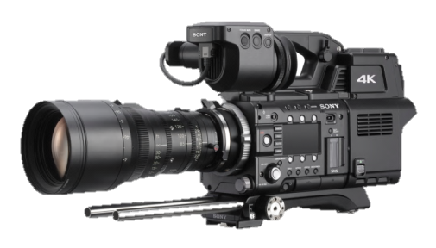
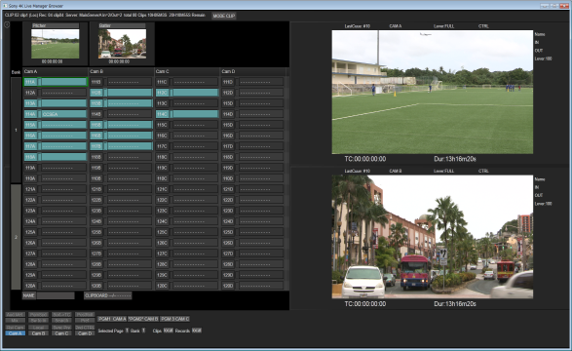

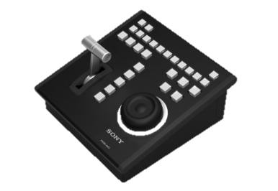
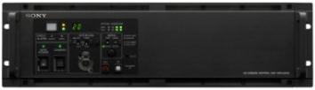
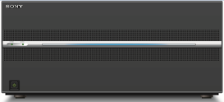
4K Replay system: Cost effective configuration
One Server (PWS-4400) Capable to take 2x4K Camera
4K Replay System
Controller
(Workstation + Video board)
3G SDI x4
Fiber
4K
1.5G SDIx4
1GbE
4K Replay
Replay w/ Cut-out (HD)
4K Replay
Replay w/ Cut-out (HD)
Fiber
4K
F55+CA
BPU+HDCU
PWS-4400

Slide 13
4K and High Frame Rate
The system can perform HD up to 300P/360P
4K Replay System
Switchable
HD HFR Replay System
3G SDI x4
Fiber
Controller
(Workstation + Video board)
4K/HD HFR
1.5G SDIx4
1GbE
4K Replay /
HD HFR Replay*
Replay w/ Cut-out (HD)
4K Replay /
HD HFR Replay*
4K/HD HFR
Replay w/ Cut-out (HD)
Fiber
PWS-4400
F55+CA
BPU+HDCU

Slide 14
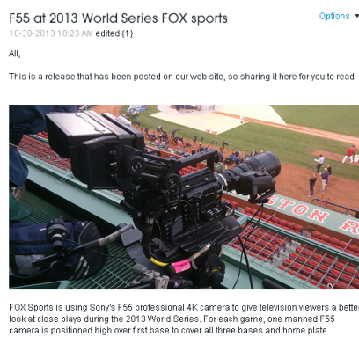
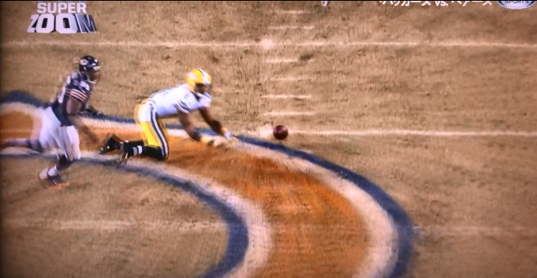

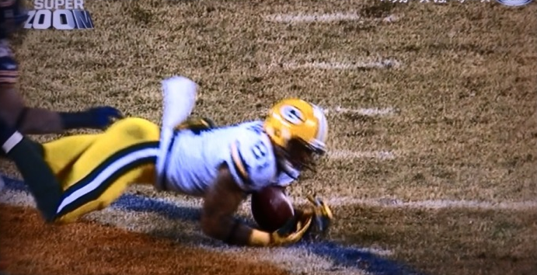
F55 for Super Zoom cut out
Judgment
Notes:
コンテンツ制作のフォーマットも決まった。解像度だけでなく、高ビットレート化と広色域化を活かす制作手法が今後の課題。
As for our industry, Standardizations are key to penetrate 4K format.
６Ｇ ＰＨＹで初めて 2160Ｐ 50/60Ｐ 444、 Ｄｅｅｐ Ｃｏｌｏｒに対応できる
65型の4K液晶テレビ“WT600シリーズ”「TX-L65WT600」が発表された。欧州では9月末～10月初旬の発売を予定。同時期に日本市場への投入も予定する。価格は6,000ドル程度になるとのこと。
TX-L65WT600
4K 50p/60p信号入力に対応。Dispay Port 1.2aを備えるほか、新規格・HDMI 2.0対応端子を搭載し、色信号を圧縮しない4：4：4入力にも対応している。
・2014年のTVは、420 8bit 60PのHDMI2.0しかサポートしていません。 2013年モデルと同じです。
ですので、今年のTVを使った場合は、422 10bit 60PをHDMI経由で受け取ることは残念ながら出来ません。
現時点で、量産チップとして出荷されているのは、Panaのチップだけという
ことです。Silicon Imageのチップは10月ごろ量産という情報があります。
Panaのチップも、互換性維持には苦労しているようで、使いこなしにはそれなりに頑張らないといけないのではないかと思います。現時点だと
互換性確保の相手は何？という問題もあります。

Slide 15
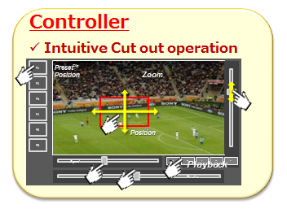
4K Super Zoom “HD cut out” by PWS-4400 server
4K Super Zoom System
Controller
(Workstation + Video board)
3G SDI x4
Fiber
4K
1.5G SDIx4
1GbE
4K Replay
Replay w/ Cut-out (HD)
4K Replay
Replay w/ Cut-out (HD)
Fiber
4K
PWS-4400
F55+CA
BPU+HDCU

Slide 16
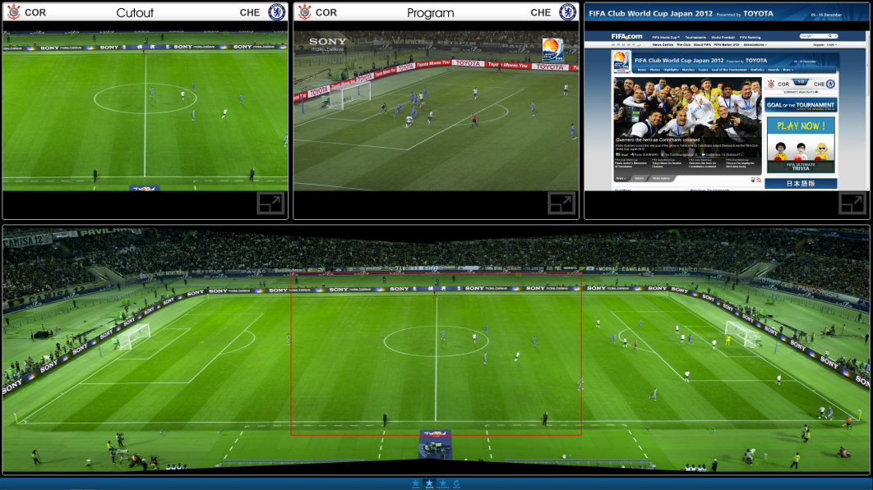

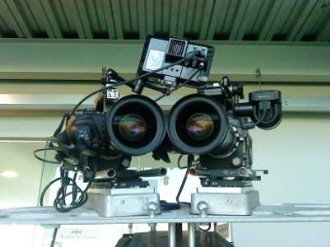
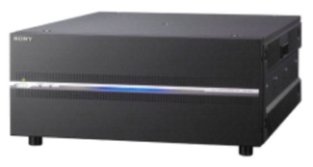
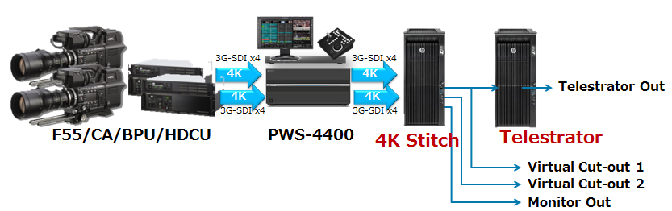
4K Stitch System
Two 4K cameras “STITCH” solution
Stitch System
F55
PWS-4400
Notes:
There are two ways making 8Kx2K contents,
Single F65 camera 8K development and two 4K cameras stitch solution

Slide 17

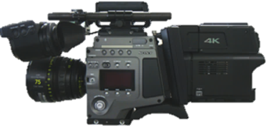


F65 4K 120p Solution
Controller
(Workstation + Video board)
SKC-4065
F65 Live Adaptor
1.5G SDIx4
1GbE
Fiber
4K
4K Replay /
HD HFR Replay
HD HFR
Replay w/ Cut-out (HD)
F65 + New SKC4065
+ CA4000 + SKC-PB40
XAVC SERVER
PWS-4400
BPU+HDCU
4K 120P Slow-Motion:
x2 4K Slow-motion with great picture quality
For cut-out zoom operation with less motion blur

Slide 18


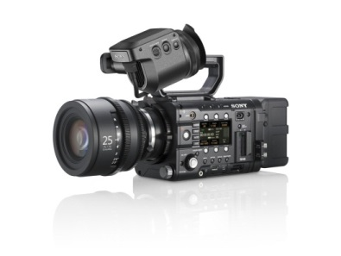
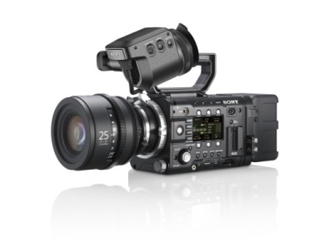
Additional enhancement for PMW-F55/F5
4K for HD Documentary and Sport
EFP-Style Buildup Kit (end of 2014)
- Expand F55/F5 users to Documentary
and Sport shooting
New Codec Support (end of 2014)
- Add new HD Codec DNxHD
F5 Upgrade Kit (end of 2014)
- F5 user can upgrade to F55
PMW-F5
PMW-F5 upgraded

Slide 19
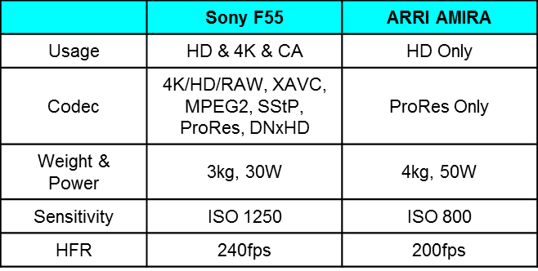
Additional enhancement for PMW-F55/F5
Best for Documentary and Sport
PMW-F5
PMW-F5 upgraded

Slide 20


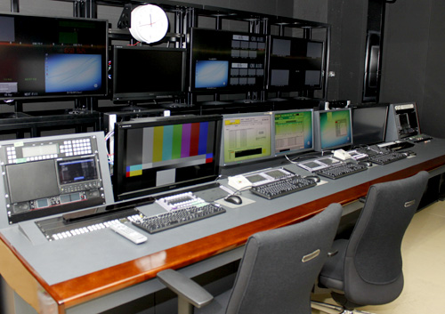
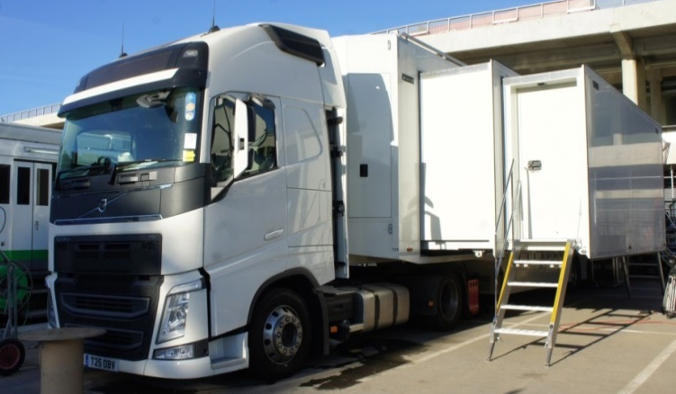

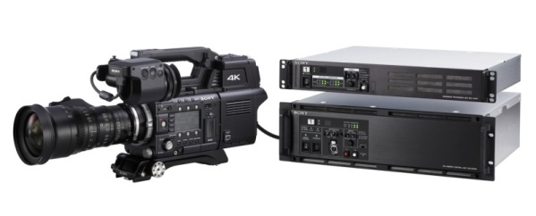
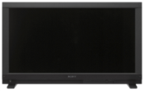


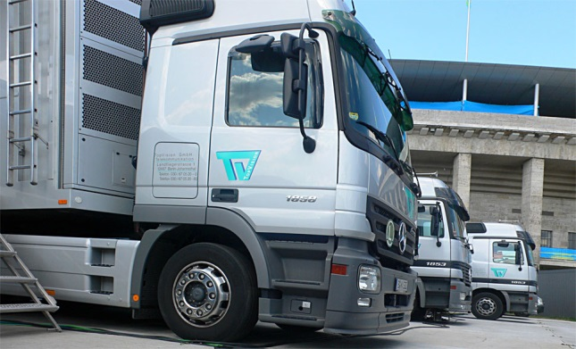
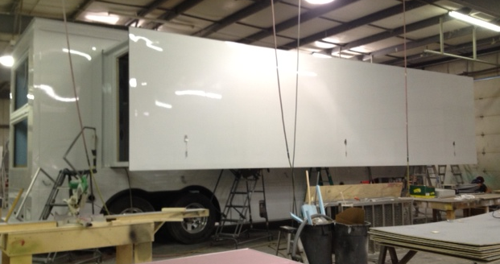
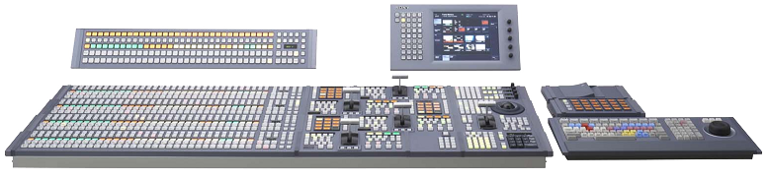
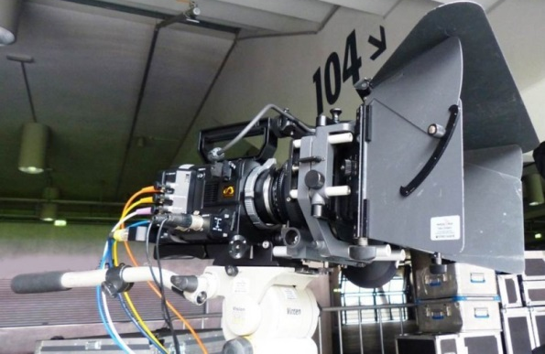
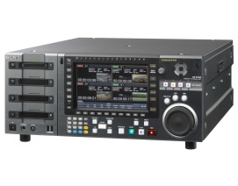
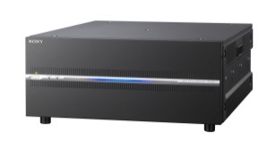
4K Production System in Action

Slide 21
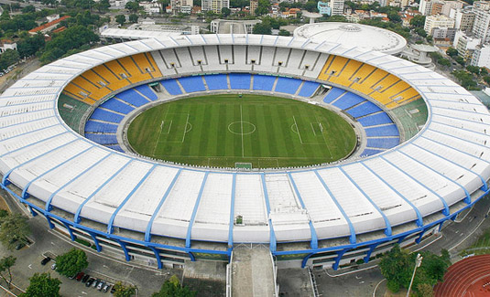



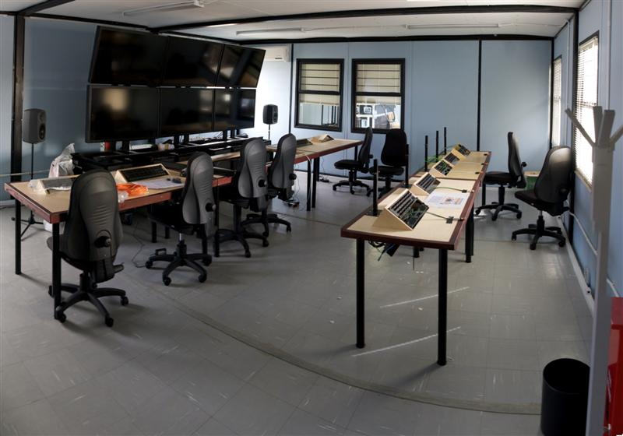
4K Production @ 2014 FIFA World Cup
1 Match at Rio Maracana Stadium

Slide 22

Summary
?????
Real Live operability
Exactly same as HD
Multiple Usage
4K / HD / HD HFR
Upgrade path to 4K
ALCAM Platform
Quality,
Strong ROI,
Proven field records
More features
HD 240p & 360p
F65 4K/60p & F65 4K/120p
Powerful XAVC server
2ch 4K recording (Only Sony)
DNxHD support to co-exist w/EVS
Expansion to
4K Stitch
Notes:
コンテンツ制作のフォーマットも決まった。解像度だけでなく、高ビットレート化と広色域化を活かす制作手法が今後の課題。
As for our industry, Standardizations are key to penetrate 4K format.
６Ｇ ＰＨＹで初めて 2160Ｐ 50/60Ｐ 444、 Ｄｅｅｐ Ｃｏｌｏｒに対応できる
65型の4K液晶テレビ“WT600シリーズ”「TX-L65WT600」が発表された。欧州では9月末～10月初旬の発売を予定。同時期に日本市場への投入も予定する。価格は6,000ドル程度になるとのこと。
TX-L65WT600
4K 50p/60p信号入力に対応。Dispay Port 1.2aを備えるほか、新規格・HDMI 2.0対応端子を搭載し、色信号を圧縮しない4：4：4入力にも対応している。
・2014年のTVは、420 8bit 60PのHDMI2.0しかサポートしていません。 2013年モデルと同じです。
ですので、今年のTVを使った場合は、422 10bit 60PをHDMI経由で受け取ることは残念ながら出来ません。
現時点で、量産チップとして出荷されているのは、Panaのチップだけという
ことです。Silicon Imageのチップは10月ごろ量産という情報があります。
Panaのチップも、互換性維持には苦労しているようで、使いこなしにはそれなりに頑張らないといけないのではないかと思います。現時点だと
互換性確保の相手は何？という問題もあります。

Slide 23
F55/F65 35mm Studio/Field Production System
Item | F65 4K Live Camera System | PMW-F55 4K Live Camera System | Note
Imager | S35mm 8K CMOS Image Sensor | S35mm 4K CMOS Image Sensor
Shutter for CMOS Imager | Mechanical Shutter | Frame Image Scan
4K Format | 4K 50P/60P 4K 100P/120P | 4K 50P/60P | F65, 4K Live will be available in April, 2014. F65 Adaptor SKC-4065 & Power Boost Kit SKC-PB40 are required.
HD HFR Format | HD100i/120i from HDCU | HD200P/240P HD300p/360p (from BPU)
ND Filter remote | Motorized ND x4 (F65 only) | Manual ND x2 (F55 only) Motorized ND x4 + CC x4 with LA-FZB2
AUDIO (Mic Input) | 1ch @CA-4000 | 2ch @F55
Shoulder Pad | Fix | Adjustable
Transmission length with HDCU-2000 (2500) | Max 1km (500m) 2/3” ---NO, no conversion adapter | Max 2km (1km) Large lens: Approx, 1500/700m
Weight w/o Lens, VF | 10.3kgf (F65+F65Adaptor+CA+PB40) | 6.4kgf (F55+CA)

Slide 24








F55/F65 HFR Solution
EVS XT3
(New software)
1080 240p : Available
1080 360p : N/A yet
1080 200P/240P --Available
New 1080 300P/360P– April/2014
PWS-4400
1080 240p : Available
1080 360p : End/May/14
F55+CA4000
BPU4000+HDCU2000
RCP-1500
New 4K 100P/120P-------April/2014
EVS XT3
(New software)
4K 120p : N/A yet
PWS-4400
4K 120p : End/July/14
F65+ New SKC4065+CA4000
+SKC-PB40
BPU4000+HDCU2000
RCP-1500

Slide 25
Back up
Notes:
コンテンツ制作のフォーマットも決まった。解像度だけでなく、高ビットレート化と広色域化を活かす制作手法が今後の課題。
As for our industry, Standardizations are key to penetrate 4K format.
６Ｇ ＰＨＹで初めて 2160Ｐ 50/60Ｐ 444、 Ｄｅｅｐ Ｃｏｌｏｒに対応できる
65型の4K液晶テレビ“WT600シリーズ”「TX-L65WT600」が発表された。欧州では9月末～10月初旬の発売を予定。同時期に日本市場への投入も予定する。価格は6,000ドル程度になるとのこと。
TX-L65WT600
4K 50p/60p信号入力に対応。Dispay Port 1.2aを備えるほか、新規格・HDMI 2.0対応端子を搭載し、色信号を圧縮しない4：4：4入力にも対応している。
・2014年のTVは、420 8bit 60PのHDMI2.0しかサポートしていません。 2013年モデルと同じです。
ですので、今年のTVを使った場合は、422 10bit 60PをHDMI経由で受け取ることは残念ながら出来ません。
現時点で、量産チップとして出荷されているのは、Panaのチップだけという
ことです。Silicon Imageのチップは10月ごろ量産という情報があります。
Panaのチップも、互換性維持には苦労しているようで、使いこなしにはそれなりに頑張らないといけないのではないかと思います。現時点だと
互換性確保の相手は何？という問題もあります。

Slide 26




Ｆ55 HFR(1080/300p/359.64p)
3G/HD-SDI
Main out Level A/B
(Line and not Monitor ch)
3G-SDI
HFR-Main out x6
CV
CV
1
2
3
CV
5
6
4
HD-SDI
Monitor out
Not used

Slide 27

F65 4K (50p/59.94p)
3G-SDI x 4+ 4 Monitor
3G/HD-SDI
Monitor out Level-A/B
(Line and not Monitor ch)
4K 3G-SDI
Main out x4
CV
CV
1
2
3
4
CV
CV
Note: Slot-3
3G out will be 3G x2 and is transfer to
HDCU same condition as HDC w/2x
Speed condition
HD-SDI
Monitor out
4K 3G-SDI
Monitor out

Slide 28

4K HFR (100p/119.88p)
HFR
3G/HD-SDI
Monitor out Level-A/B
(Line and not Monitor channel)
4K 3G-SDI
Main x8
CV
CV
1
2
3
4
CV
5
6
7
8
HD-SDI
Monitor out

Slide 29








Expanded System Capability for 35mm Production
By using HDCE-200, It can power the camera w/o needing
HDCU or Camera local power
Good for Sit-com type production
Situation Comedy
SMPTE Fiber
DC12V
AC
or
-2x4k/HD-SDI out
-1x4k+s-log2/HD-SDI out
-2x4k+HD-SDI out
SMPTE Fiber
Note:
S-log record:
-R1000
-Server
km
AC
SMPTE fiber
New
HDCE-200
HDCE-200
AC
SMPTE fiber

Slide 30
Expanded System Capability for 35mm
HDCE-200:
  Availability: June/2014
  Price: TBA
  Note: CA4000/BPU-4000 : Same as standard
  ( Will update software at April/2014)
  System I/F Capability and Limitation:
    Yes:
    Remote control
    Ret( 3G or HD-SDI)
    Ref: HD-Tri-level or BB
    3G/HD-SDI out
    No:
    No Intercom
    Tally----It can be used via RCP
    Prompter
    Audio

Slide 31
CA-4000/BPU-4000 software update (V2.0)
Software update (V2.0 )
  F55:
    4k: 3840x2160 or 4096X2160
    Transmission (SQD or 2SI)
    Flicker Cancellation
    HFR: 4X, 6X HFR (240p, 360p)
  S-Log out
  HDCE-200
  VF MONO
  ALAC( 2/3” lens only –PL not required) ???
  F65
    4K: only 3840 (SQD only )
    Transmission: SQD only
    Flicker Cancellation
    Note:It is not possble to have this function working when with F65 2X Speed), The mechanical shutteer wil not work under 2x speed, so, it will requires totally different method to cancell flicker
    HFR: 4K 2X speed HFR (120p)
  S-Log out ???
  HDCE-200
  ALAC (“No” ---- PL LENS ONLY operation, It should have no issue)

Slide 32
CA-4000/BPU-4000 software update (V2.0)
  Note::
  The same software uses on both F65 and PMW-F55
    We can use same CA/BPU for both camera
    F65 system takes time to power up a few minutes to several minute.
    But for demo, we use either F65 ort F55 so, this system locking time will be reduced
    Note: it will be required to go into menu to switch between F65 and PMW-F55
    system mode.
  We cannot operate the system in mix.
  NG: CA4000 with new software and old software with BPU
  NOTE: Will update software at NAB and remaining units
  need to be updated by us.
  Multi camera operation: Not possible

Slide 33



4K-production additional tool
Current
  Only HDCU-2000/2500 for 4K production
What about 3G upgraded HDCU1000/1500?
  HDCU-1000 + HKCU-HB10 + HKCU-2005
  HDCU-1500 + HKCU-HB15 + HKCU-2005
  Answer : Yes, they can be used for 4K production
    BPU-4000/HDCU software update will be required
    Software availability: April/2014
HDCU-2000
HDCU-2500
HDCU-1000
HDCU-1500
HKCU-HB10
HKCU-HB15
HKCU-2005
3G Upgrade it and HDSDI I/F board

Slide 34






New HDCE-200 with HDC-2000 series camera operation
Single Mode Fiber connection
  Requires optional parts (HKCU-SM27)
Indi 500
Indiana police Circuit
Current: Telecast SHED-BS/SHED-C and HDX
SMPTE fiber
Mountain hut
Telecast
HDX
SM Fiber Cable
Max 10km
HDC-200 series
HDFX200
+HKCU-SM27
HDCU-2500
Replace
AC-IN
HDCE-200
+ HKCU-SM27
HDFX, HDCE : More to follow with later pages

Slide 35
Thank you

